Slide 1
7day+商业化数据分析0.6.0

Slide 2
运营数据
7day+整体各方面数据较7day显著提升。
付费率、付费活跃度、ARPU显著提升可归因为AEO用户数量提升，礼包商业化的增加。

Slide 3
用户质量
用户质量
7day+整体留存与LTV较7day版本均有提升。
留存：7day+三天及以上长期留存率上升，可归因为本版本整体玩法更加紧凑用户对游戏粘性更高。
LTV：在LTV绝对值上升的情况下，但是LTV斜率在Day2出现下降情况，需考虑玩家长期价值下降的可能。

Slide 4
破冰AB测试
1服2服整体用户留存与LTV斜率全部国家来看几乎相同。
美国：2服LTV斜率与留存率整体高于1服（$4.99）。
T1五国（英德法加澳）：1服LTV斜率与留存率整体高于2服（$0.99）。
美国高质量用户付费转化更高，后续版本可根据发行侧重点决定具体投放模式或根据国家地区进行分服投放。

Slide 5
付费模型
7day+用户付费主要集中于前三天。
六天付费超过200美金超大R用户有2名，其中值得注意一名超大R于前三天付费水平达到$215后，后三天未继续付费。
整体来看小R的付费占比较7day版本显著提升，可归因为破冰礼包的参与度提升。
大R与中R占比下降。

Slide 6
复购率
总付费玩家数为487人，付费渗透率达9.67%
玩家总体复购率为28.54%，在购买破冰英雄后玩家二次购买的主要礼包类别为英雄碎片、二队列生产、晶珀。

Slide 7
复购等级分布
玩家第二次付费主要集中于3级、7级、8级、9级；对应节点为破冰礼包后以及战力卡点。
玩家第三次付费集中于7级、8级、9级。

Slide 8
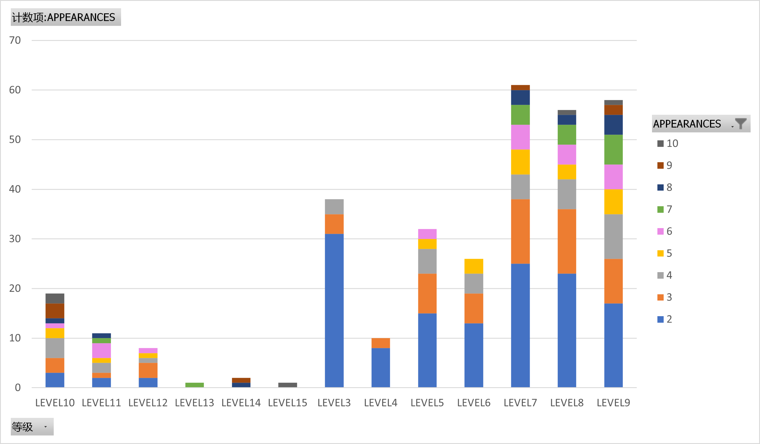

Slide 9
付费留存
整体付费留存较低，与SS相比偏差较大。

Slide 10
礼包购买
礼包充值类别占比前三主要分布于破冰、英雄、二队列。
主要原因可能为：本版本soc循环系统中玩家对城建升级材料、英雄升级材料等需求较低。SE战斗战力数值卡点较高，玩家对战队战力数值追求较高。
城建礼包占比高于宠物与晶珀可归因为存在超大R充值49.99和99.99的城建礼包

Slide 11
礼包购买
玩家首次付费等级为3级通过追猎触发破冰英雄礼包，购买破冰礼包后约有10%的玩家会继续购买英雄碎片礼包。
6级礼包中心开放后，玩家主要购买礼包分类前三为：二队列、英雄、宠物
玩家购买礼包主要集中于7级、8级和9级，主要购买礼包为英雄碎片礼包，考虑主要原因为玩家于7级~9级级遇到se关卡的卡点，需提升战力

Slide 12
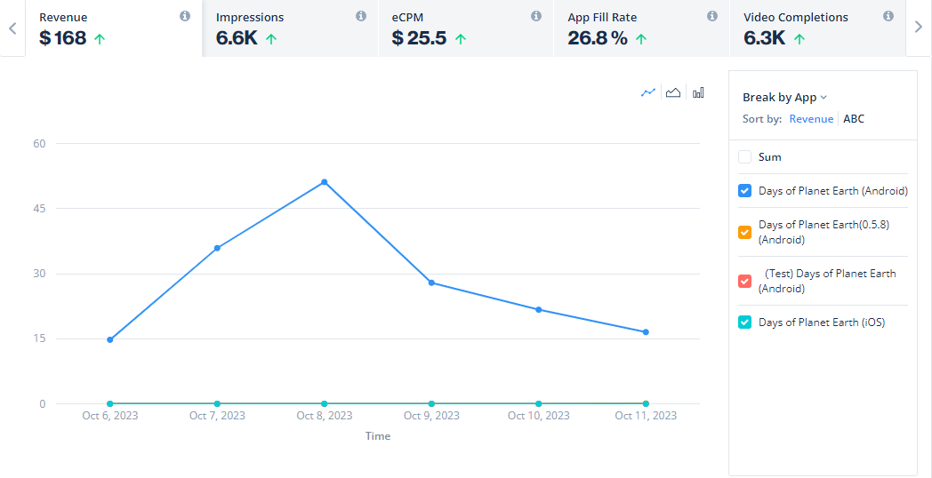
广告变现
广告变现收入整体基本符合预期，总计1823名玩家参与广告播放功能，占总体玩家36.2%。
54.69%参与玩家三天观看次数仅为1次，主要考虑因素为邮件板块未做观看次数提醒，邮件在未领取奖励后无主页面做红点提示玩家再次观看领奖。
观看过视频的用户前两日占总流失比例的20%左右。第三日为43%。5级节点较上次流失人数较多，0.6.5已经转为6级发放第一封激励视频邮件。
由于主基地5级视频邮件为玩家所触达的第一份广告视频邮件，因此参与度较高，播放占比最大。

Slide 13
晶珀商店
由于银币数值同样计入每日免费领取份额，此次统计银币购买数量均为玩家每日免费领取。
玩家晶珀主要消耗途径从数量顺序分别为抽卡、加速币、转盘卷、电子元件。从整体来看大部分玩家对加速币需求较高。
整体玩家总共获得付费晶珀9600个，占整体晶珀消耗的7.09%。

Slide 14
抽卡
玩家参与抽卡玩法的占比为59.58%，人均抽卡7.36次。
总计11294次抽卡记录，其中10094次单抽，1200次十抽。
大部分玩家未能参与到十连抽卡中，大部分十连抽卡道具为玩家积攒获得，抽卡券购买数量较低。
约17%玩家获得金卡，金卡获得率约为2.39%超出预期1%。

